Slide 1
프로야구 관중 수와 경제성장의
상관 관계
201702458 이예은

Slide 2
목차
주제선정 이유
자료수집 방법
자료분석 방법

Slide 3

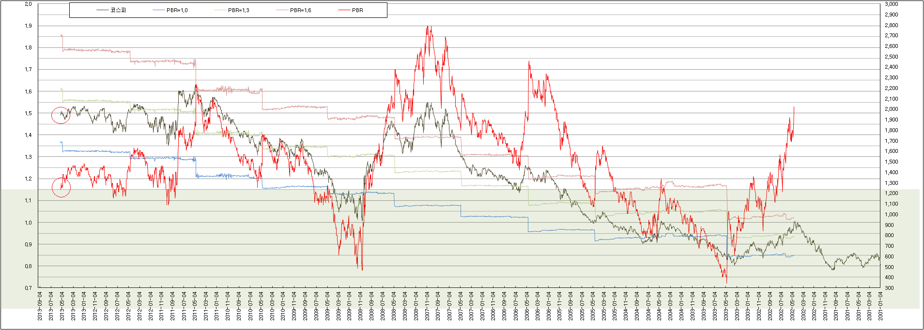
주제선정 이유
한국에서 인기있는 스포츠 중 하나인 야구와 꾸준히 경제성장을 해 온 한국.
그렇다면 관중 수와 경제성장, 이 둘 사이에 상관관계가 존재할까?

Slide 4
자료수집 방법
현재 구단에 투자하고 있는 기업 홈페이지를 들어가 성장률 확인.
한국야구위원회 홈페이지에서 관중 수 확인.
증권사에 근무 중인 친척에게 코스피 지수 확인.

Slide 5
자료분석 방법
R을 통한 데이터 분석.
Matlab을 통한 수식 계산(구단지수)
구단지수 : 1) 상장형 기업이어야 한다(비상장형 기업은 객관적 지표가 없다)
2) 현재 구단에 투자하고 있는 기업이어야 한다
3) 프로야구 출범 직후 첫 경기를 치룰 시, 이미 상장형 기업이었어야 한다

